Slide 1
Macropad

Slide 2
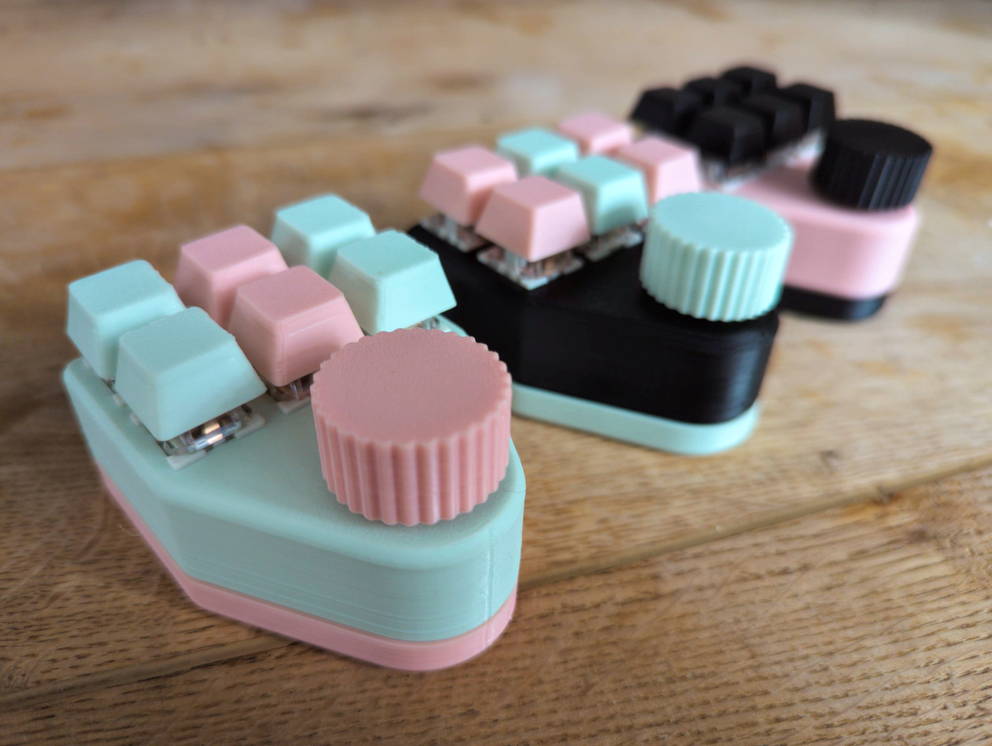
Wat gaan we bouwen
Programmeerbaar mini toetsenbord

Slide 3
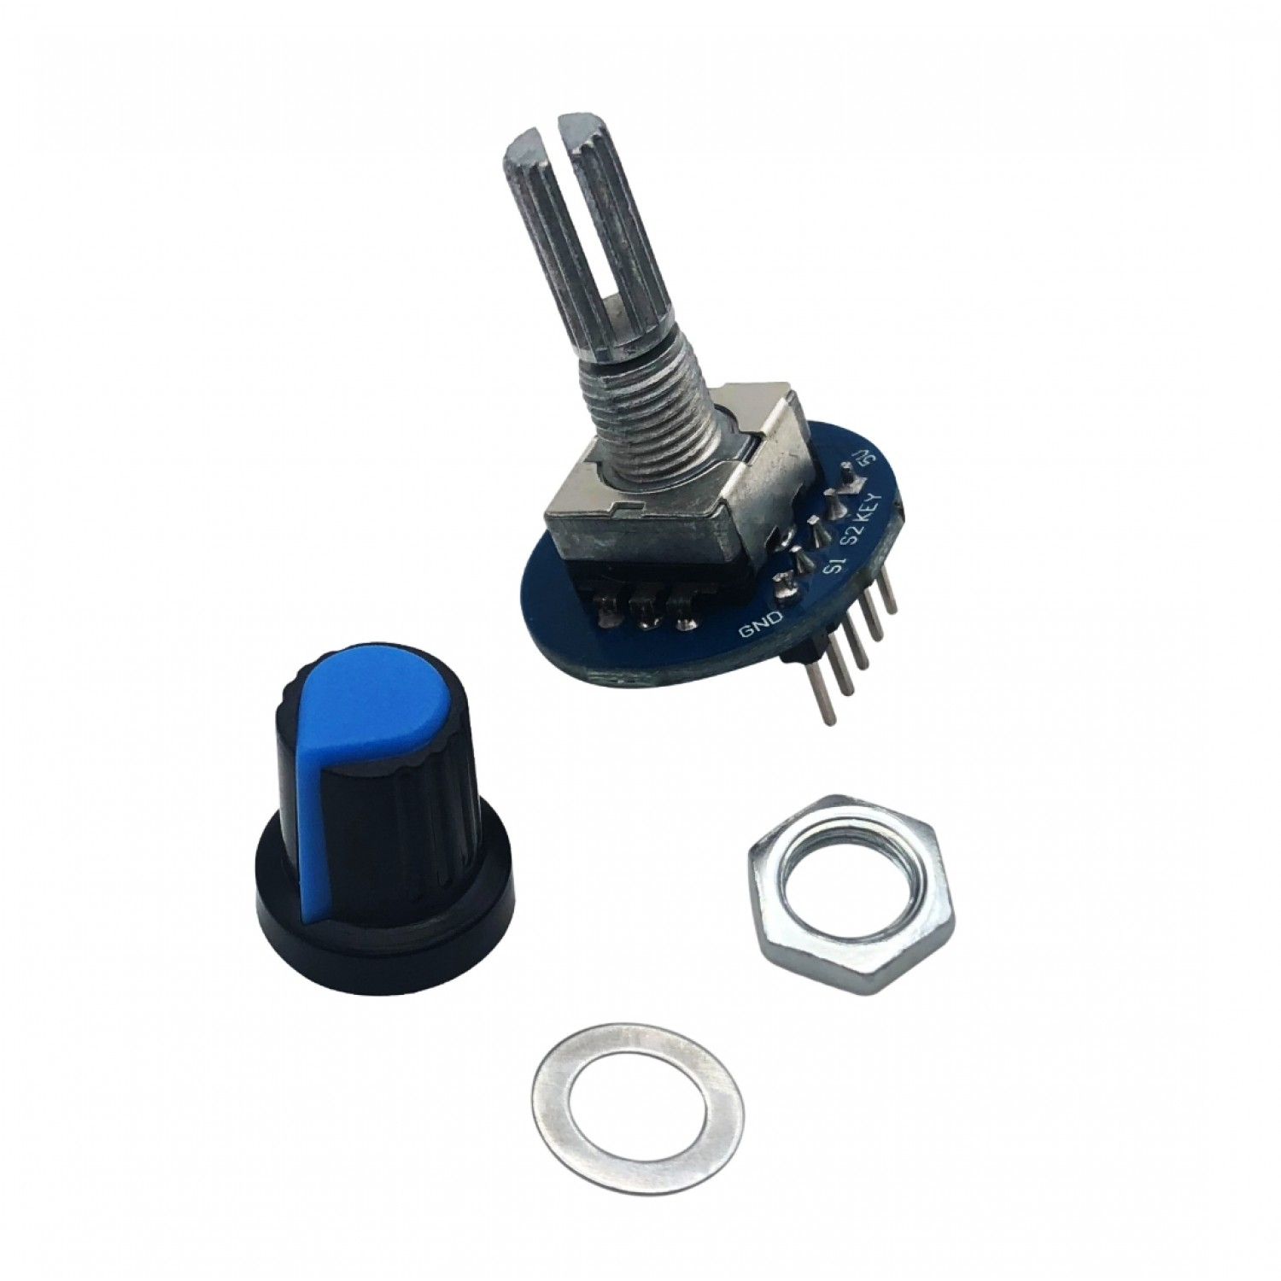
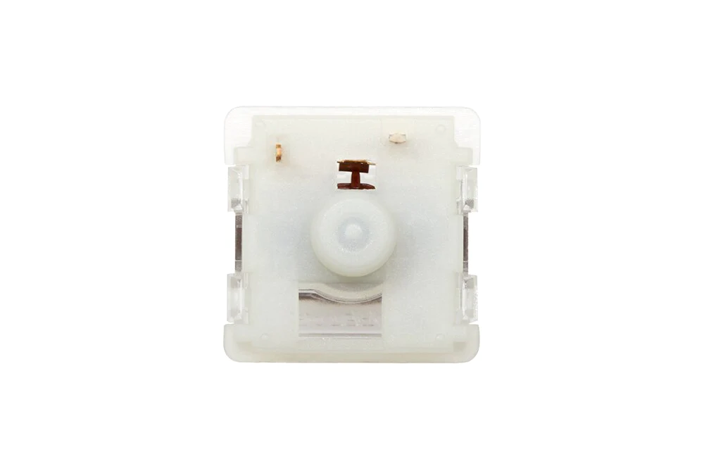
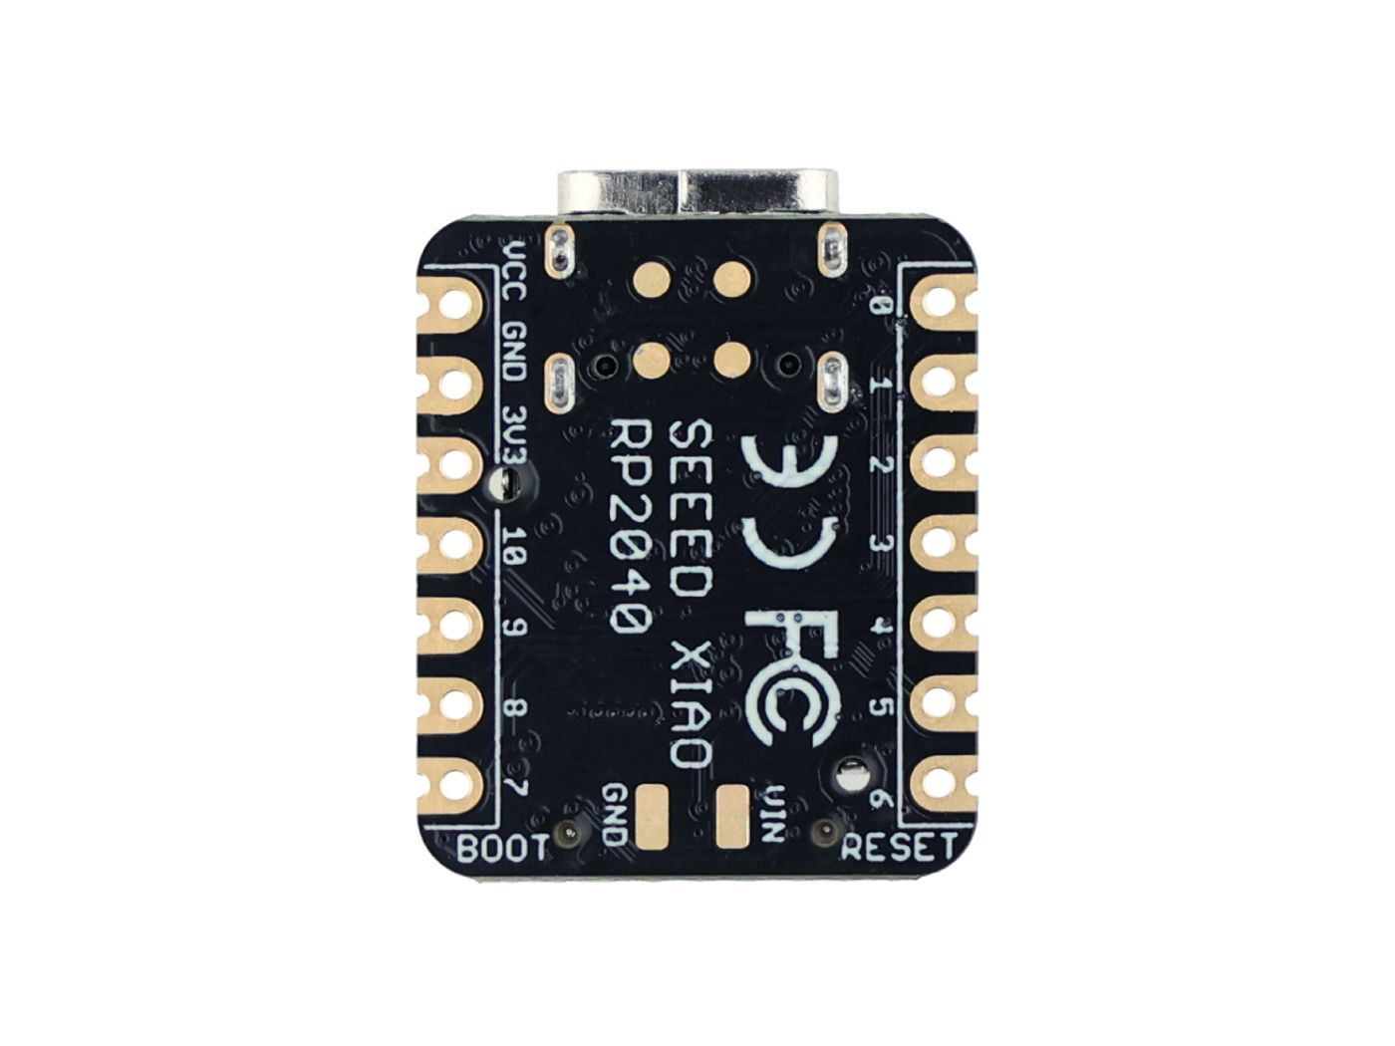
Componenten
Rotary Encoder
Keyboard Switches
Microcontroller

Slide 4
Hoe verloopt de sessie?
Praktische focus
Iedereen eerst “headers Solderen”
Elkaar helpen

Slide 5
Gids
https://itenium.be/BuildYourOwnMacroPad/

